Slide 1
Мастер-класс «Пушистая копилка тигр»
Выполнила работу
Черникова Полина
Ученица 8 класса
МАОУ СШ № 151

Slide 2
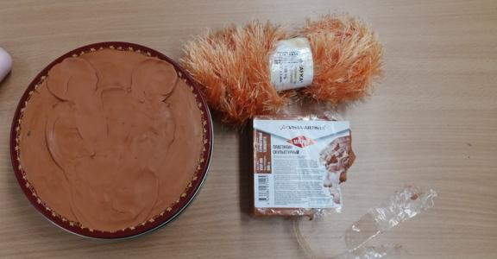
Что нужно для нашего изделия
Скульптурный пластилин (можно обычный)
Основание для копилки из любого материала и любой формы(я взяла коробку от новогоднего печенья)
Пушистая пряжа оранжевого цвета
Пластилин черного, белого, желтого цветов

Slide 3
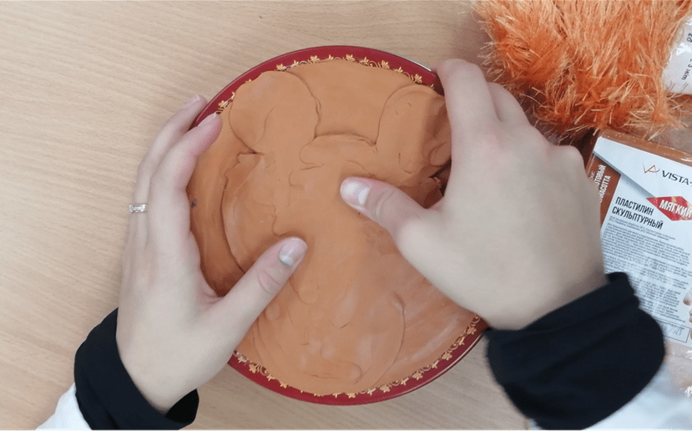
Ход работы
Берем основание нашей будущей копилки и начинаем медленными движениями размазывать по всему периметру скульптурный пластилин, как показано на картинке.

Slide 4
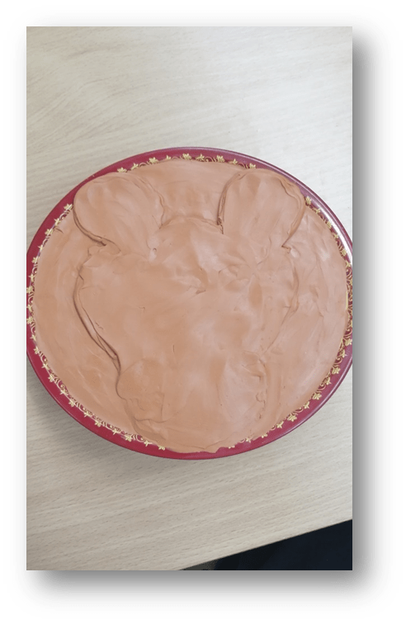
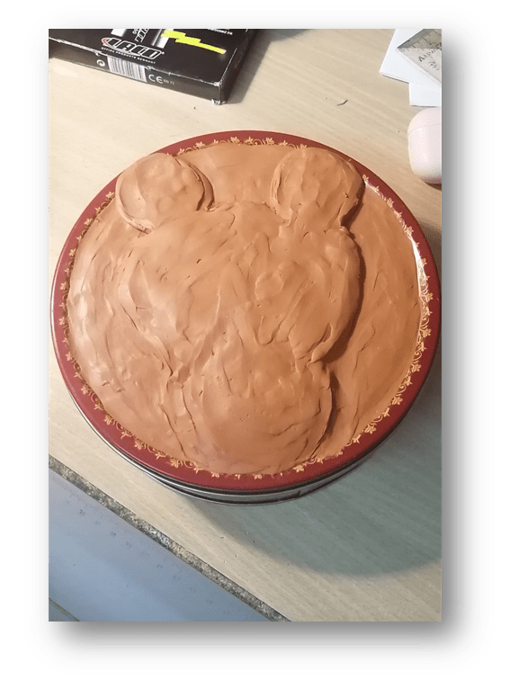
Постепенно формируем мордочку тигра.

Slide 5
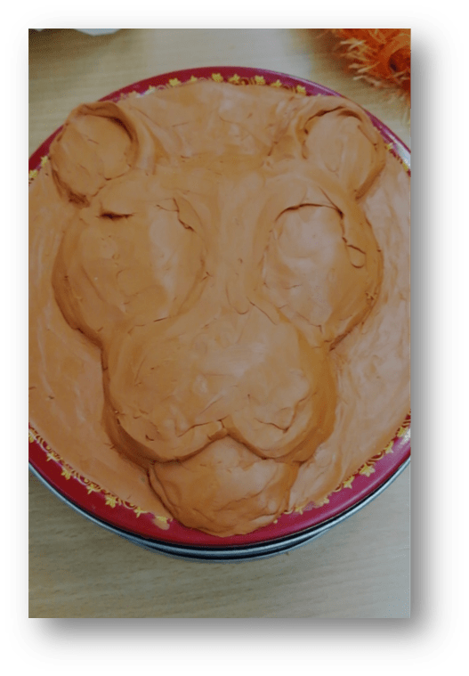
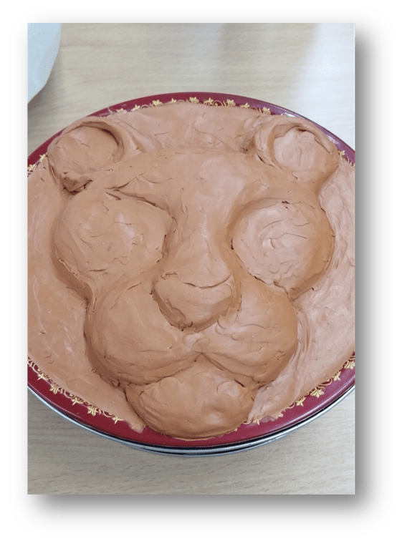
Придаём мордочке объем.

Slide 6
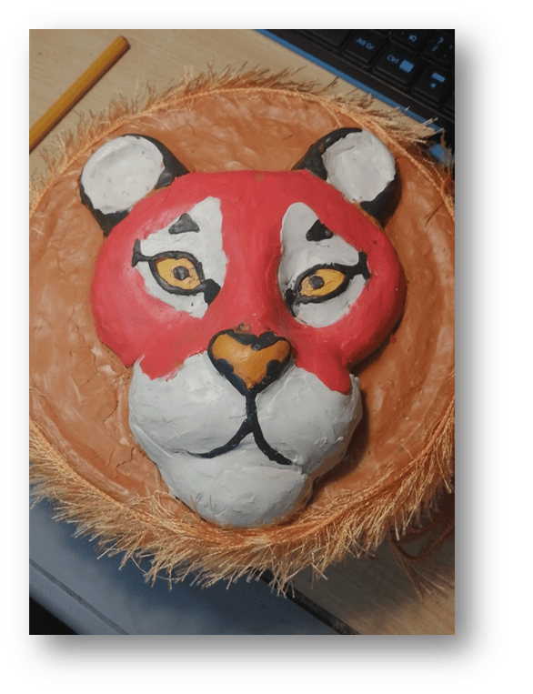
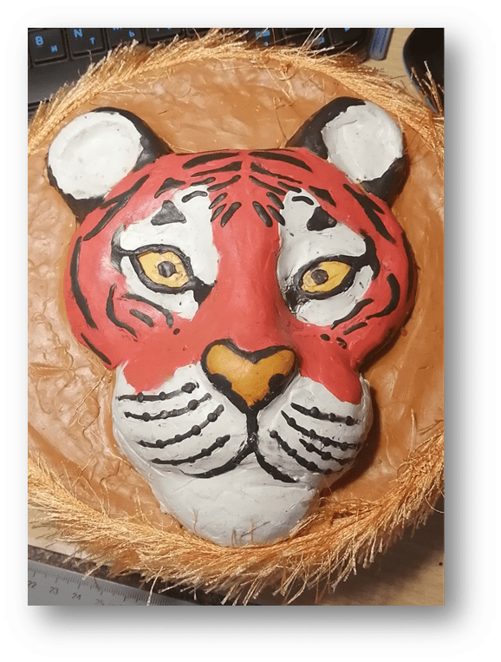
Цветным пластилином формируем глаза, полоски на теле, нос и т.д.

Slide 7
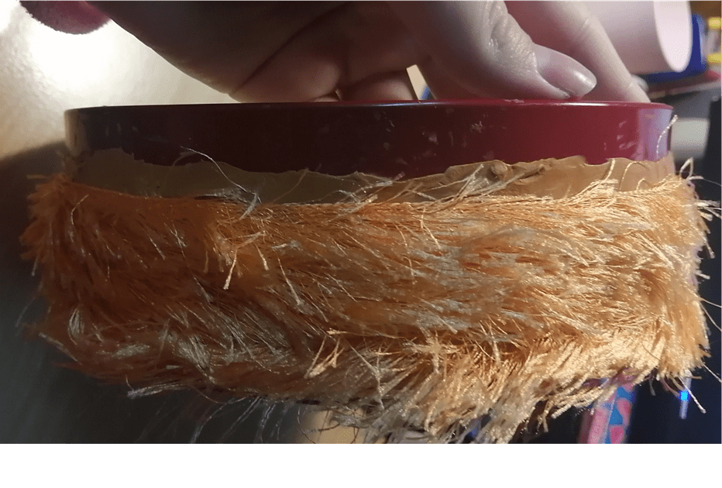
Берем пряжу и начинаем наматывать на копилку, вдавливая в пластилин.

Slide 8
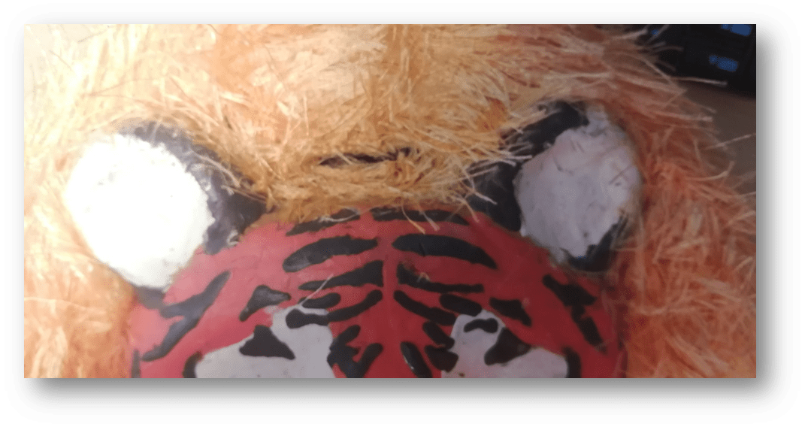
Последним шагом проделываем в копилке в любом месте дырочку для денег.

Slide 9
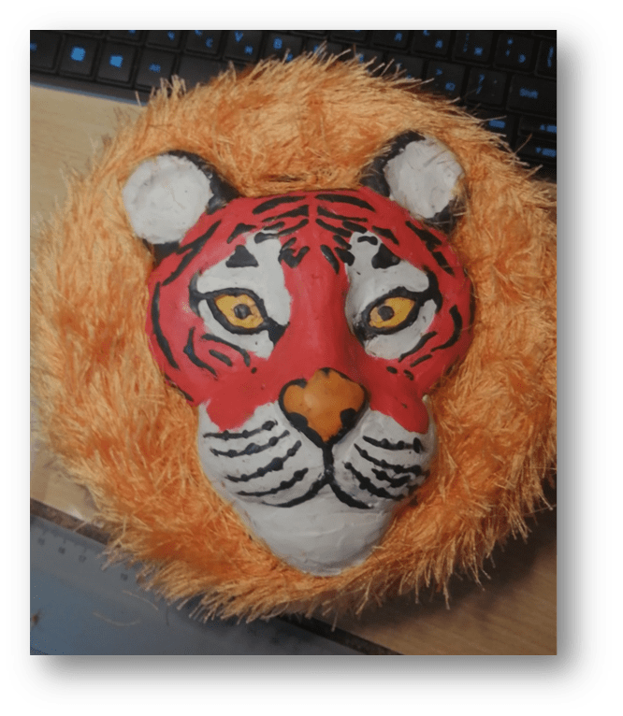
Наша объемная копилка в виде тигра готова!

